Slide 1



TENTO PROJEKT JE SPOLUFINANCOVÁN EVROPSKÝM SOCIÁLNÍM FONDEM
A STÁTNÍM ROZPOČTEM ČR
Mgr. Martina Fainová
KOMOLÁ TĚLESA

Slide 2
Komolý jehlan
vznikne z jehlanu, který protneme rovinou
rovnoběžnou s podstavou
podstavy:
boční stěny:
výška:
podobné mnohoúhelníky
lichoběžníky
vzdálenost rovin podstav

Slide 3
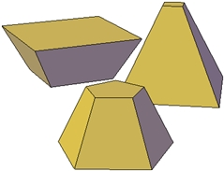

Slide 4
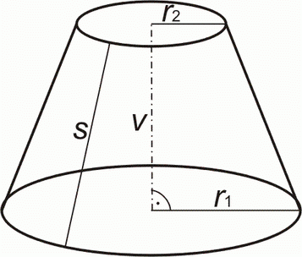
Komolý rotační kužel
– vznikne rotací pravoúhlého lichoběžníku kolem
přímky
podstavy:
Kružnice s poloměry r₁, r₂
výška kužele:
Vzdálenost podstav v
strany kužele:
Úsečka s

Slide 5
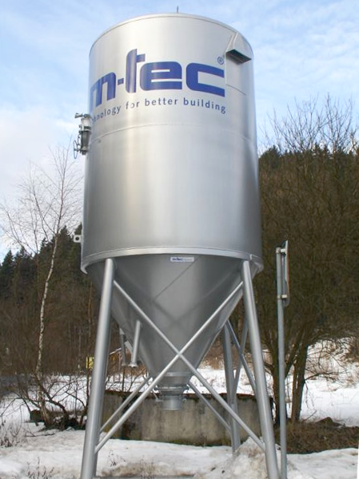
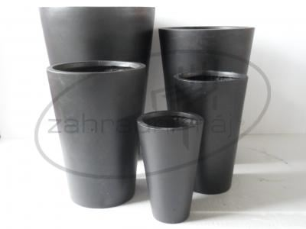
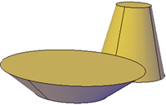
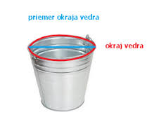

Slide 6
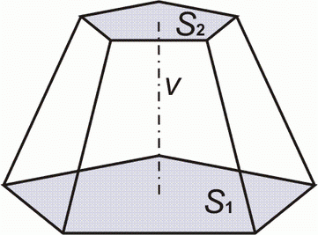
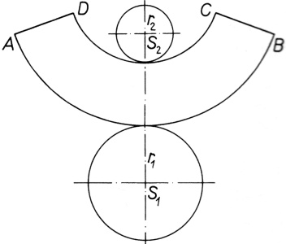
Objem a povrch
Komolý jehlan
Komolý kužel
?

Slide 7

V komolém rotač. kužely je dána výška 15 cm, poloměr větší podstavy 32 cm a délka jeho strany 25 cm. Vypočtěte:
Příklad:
a) poloměr druhé podstavy,
b) odchylku strany komolého kužele a roviny jeho podstavy,
c) výšku kužele v_{k}, z něhož komolý kužel vznikl.
Řešení:
s
a)
v
Pyth.věta
α
= 12 (cm)
r₁-r₂
b)
c)
v_{k}
24 (cm)
α
r₁

Slide 8
Cvičení
Př. 1: Vypočítejte obsah pláště pravidelného čtyřbokého
komol. jehlanu, je-li hrana dolní podstavy 48 cm,
hrana horní podstavy 30 cm a výška je 24 cm.
3998,28 cm²
Př. 2: Pravidelný komolý čtyřboký jehlan má objem
1510 cm³, podstavné hrany délky 18 cm a 10 cm.
Určete jeho povrch.
900 cm²
Př. 3: Jímka má tvar pravid. čtyřbokého komol. jehlanu.
Horní podstava má stranu délky 5 m, dolní podsta-
va délku 3,6 m a odchylka bočních stěn a roviny
horní podstavy je 75°. Jakou má jímka hloubku?
asi 2,6 m

Slide 9
Cvičení
Př. 4: Určete poloměry podstav komolého rotač. kužele,
je-li dán jeho objem 1504 m³, výška 12 m a poměr
poloměrů podstav 5:2.
8,75 m; 3,5 m
Př. 5: Komín tvaru dutého rotač. komol. kužele má výšku
32 m, dolní průměry 3,2 m a 2 m, horní průměry
1,7 m a 1,2 m. Jaká je jeho hmotnost, je-li hustota
zdiva 1600 kg/m³?
asi 143,8 t
Př. 6: Vědro na vodu je z plechu, má tvar komol. rotač.
kužele a nemá víko. Průměr dna je 24 cm, průměr
u okraje 32 cm, strana má délku 30 cm. Kolik váží
vědro, jestliže 1 m² plechu váží 10,5 kg? Kolik
litrů vody se do něj vejde?
asi 3,25 kg; 18,4 l

